Slide 1

UBND QUẬN NGÔ QUYỀN
TRƯỜNG TIỂU HỌC NGUYỄN KHUYẾN
MÔN: TIẾNG VIỆT - LỚP 1
Bài 52: um, up (Tiết 2)
Giáo viên: Trần Thị Diệu Linh

Slide 2
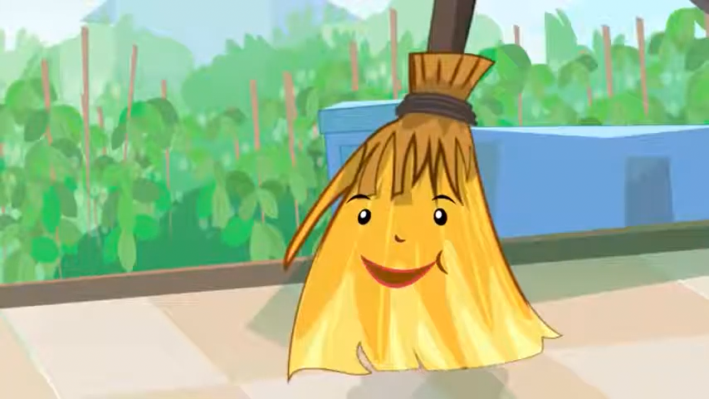

Slide 3
SGK/97

Slide 4
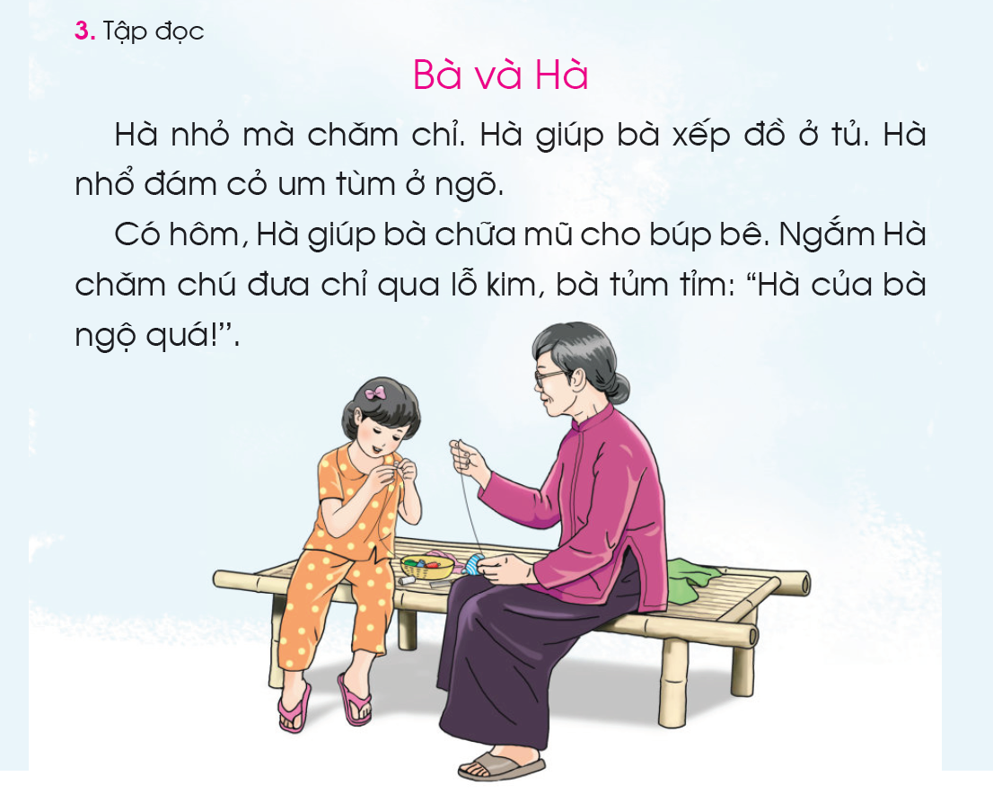

Slide 7
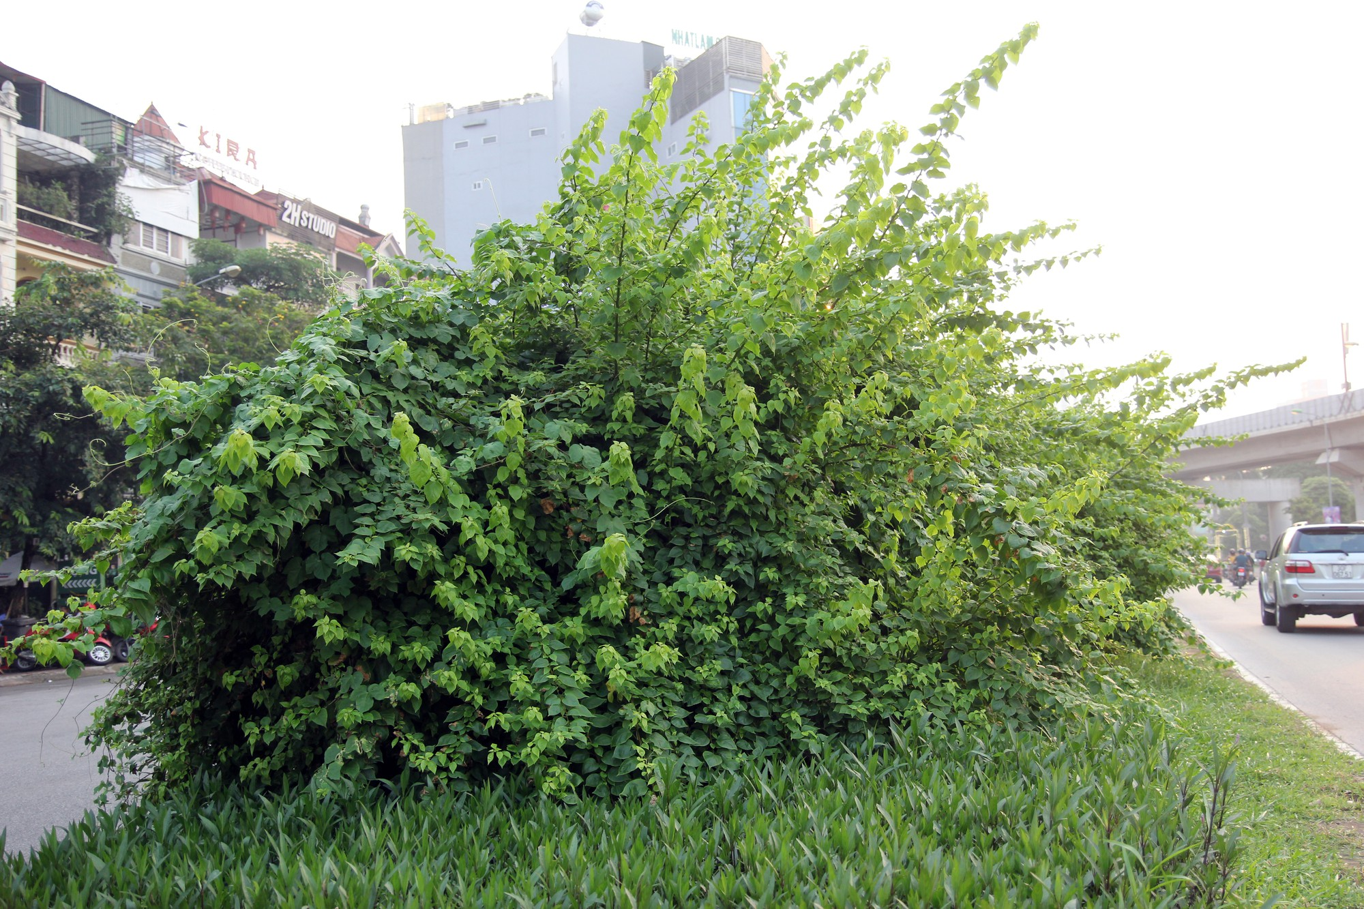

Slide 13
1
2
3
4
5
6

Slide 14
1
2
3
4
5
6

Slide 19
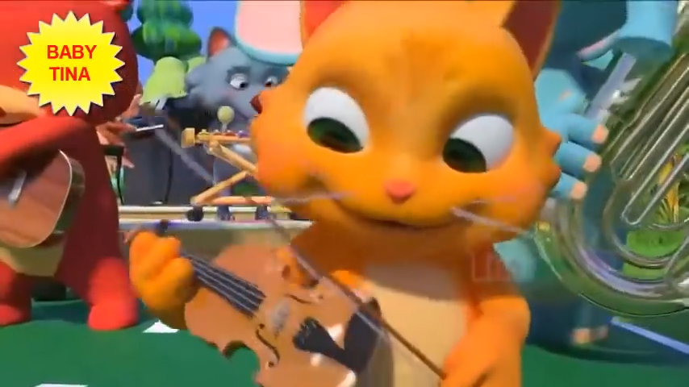

Slide 21
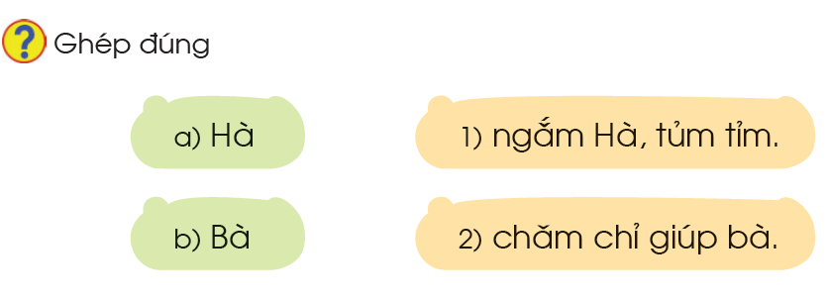

Slide 23

Dặn dò

Slide 24





Tạm biệt và
hẹn gặp lại!

